Slide 1
《网络互联网技术》
第8章 路由和静态路由技术

Slide 2
【单元背景】

Slide 3

学习目标
◆ 认识路由器设备
◆ 配置路由器直连路由技术
◆ 配置路由器静态路由技术
◆ 配置路由器默认路由技术

Slide 4
学习目标
通过本章的学习，希望您能够：
理解路由概念
理解路由器接口类型
理解静态路由的概念
理解静态路由配置
理解静态路由与动态路由的区别
理解有类路由与无类路由

Slide 5

课程议题
6.1 路由技术基础

Slide 6
什么是路由
什么是路由
路由是指导IP数据包发送的路径信息
什么是路由器
路由器是工作在第三层，提供路由功能的设备

Slide 7
路由选路
路由选路是根据路由表来实现的
路由表必须包括下面两项内容
目的网络
指向目的网络的指针
路由选路的原则
a.子网掩码最长匹配
如果一个目标地址被多个网络目标覆盖，它将优先选择最长的子网掩码的路由。比如到达10.0.0.1网络有两条路由条目:10.0.0.0/24下一跳是12.1.1.2,10.0.0.0/16的下一跳是13.1.1.3，因为第一条的子网掩码/24大于第二条的/16，所以路由将到达10.0.0.1网络的数据发往12.1.1.2；而如果路由上有发往10.0.1.1的数据，则选择10.0.0.0/16，因为10.0.1.1不包含在10.0.0.0/24网络中。

Slide 8
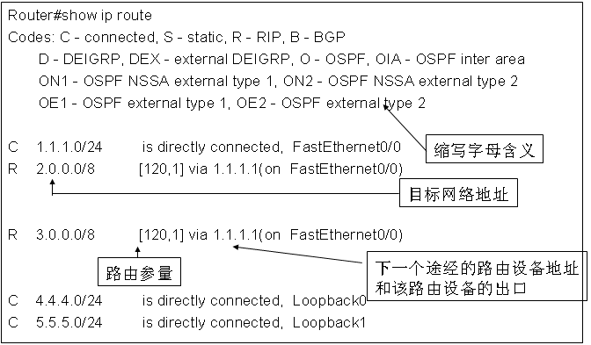
路由选路
路由选路是根据路由表来实现的：路由表

Slide 9
路由的分类
按照路由表的生成方式可分为：
静态路由协议
动态路由协议
按照路由学习方式可分为：
距离矢量路由协议
链路状态路由协议
按照路由更新时，是否携带子网掩码可分为：
有类路由协议
无类路由协议
按照工作范围可分为：
内部网关协议
外部网关协议

Slide 10
静态路由与动态路由
静态路由：
静态路由的路由表中的条目是网络管理员手工添加的
不需要占用路由器的CPU与带宽资源
适用于中小型网络和特殊环境
配置简单、维护复杂
动态路由：
动态路由的路由表中的条目是路由协议自动学习的
需要占用路由器的CPU与带宽资源
适用于大型网络
配置复杂、维护简单

Slide 11
距离矢量协议与链路状态协议
距离矢量协议：
每台路由器在路由信息上都依赖于自己的相邻路由器，而它的相邻路由器又是通过自它们自己的相邻路由器那里学习路由
典型的距离矢量协议：RIP
链路状态协议
运行链路状态协议的路由器把路由器分成区域，收集区域的所有的路由器的链路状态信息，根据状态信息生成网络拓扑结构，每一个路由器再根据拓扑结构计算出路由。
典型的链路状态协议：OSPF

Slide 12
有类路由协议与无类路由协议
有类路由协议
有类路由协议在网络宣告时不带子网掩码
在同一网络中，子网掩码保持一致
在网络的边界上交换汇总路由信息
典型的有类路由协议：RIPV1
无类路由协议
无类路由协议在网络宣告时带有子网掩码
无类路由协议支持变长子网掩码
在网络中，无类路由协议可以手动控制汇总路由
典型的无类路由协议：RIPV2 OSPF

Slide 13
内部网关协议与外部网关协议
内部网关协议：
Interior Gateway Protocol（IGP），用来在同一个自治系统内部交换路由信息。
典型的内部网关协议：OSPF
外部网关协议
Exterior Gateway Protocol（EGP），用来在不同的自治系统间交换路由信息。
典型的外部网关协议：BGP

Slide 14
课程议题
认识路由器

Slide 15
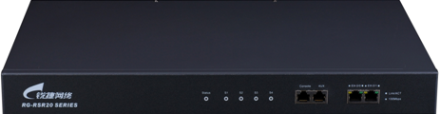
路由器的端口和指示灯
电源指示灯
端口指示灯
路由端口
Console口
RG-RSR20路由器

Slide 16
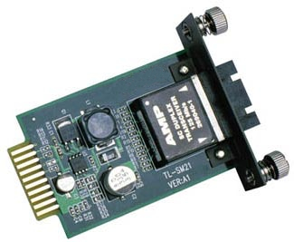
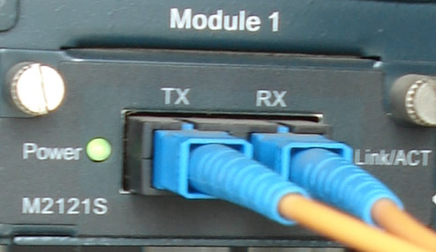
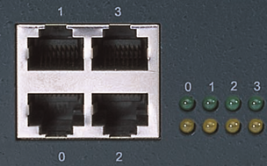
8.2.2 认识路由器接口
局域网接口
广域网接口

Slide 17
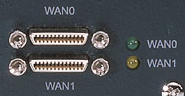
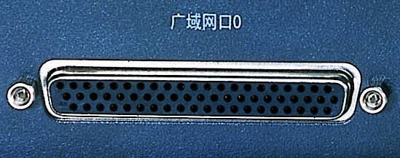
8.2.2 认识路由器接口
高速同步串口（Serial）
异步串口（ASYNC）

Slide 18
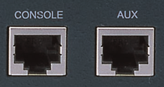
8.2.2 认识路由器接口
配置接口
异步串口（ASYNC）

Slide 19
8.2.3 路由器访问方式
通过带外方式对路由器进行管理
通过Telnet对路由器进行远程管理
通过Web对路由器进行远程管理
通过SNMP管理工作站对路由器进行远程管理

Slide 20
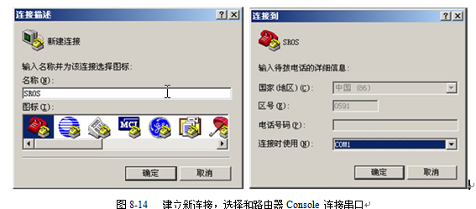
Console口方式
第一次配置路由器时，必须采用通过Console口（也叫配置口或控制台口）方式，对路由器进行配置，因为这种配置方式通过计算机的串口，直接连接路由器的Console口进行配置，不占用网络带宽，因此被称为带外管理（Out of band），只能在本地配置。

Slide 21
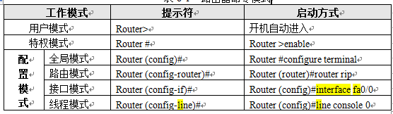
8.3 使用命令行配置路由器

Slide 22
8.3.2 配置路由器基础命令
Router#
Router#configure terminal ! 进入全局配置模式
Router(config)#
Router(config)#interface fastethernet 1/0 ! 进入路由器F1/0接口模式
Router(config-if) #
Router(config-if)#exit ! 退回到上一级操作模式
Router(config)#
Router(config-if)#end ! 直接退回到特权模式
Router#

Slide 23
8.3.2 配置路由器基础命令
Router> enable
Router# configure terminal
Router(config)#hostname RouterA ！把设备的名称修改为RouterA
RouterA(config)#
Router # show version ！ 查看版本及引导信息
……
Router # show running-config ！ 查看运行配置
……
Router # show startup-config ！ 查看保存在的配置文件
……
Router # show interface type number ！ 查看接口信息
Router # show ip route ！ 查看路由表信息
……

Slide 24
课程议题
配置路由器直连路由

Slide 25
配置路由器直连路由
和交换机工作模式不同的是，路由器设备必须经过配置以后，才能开始工作，需要赋予路由器设备的初始配置，其连接网络接口地址，才能保证所连接网络正常通讯。
路由器各接口直接连接的子网，称为直连网络。直连网络之间使用路由器自动产生的直连路由实现通信。路由表中直连路由信息，在配置完路由器接口IP地址后，自动生成。
……

Slide 26
课程议题
静态路由

Slide 27
静态路由配置
配置命令
ip route network-number network-mask { ip-address | interface-id [ ip-address ] } [ distance ] [ enabled | disabled｜permanent｜weight | tag ]
参数 | 描述
network-mask | 目的IP掩码
ip-address | 下一跳IP地址
Interface-id | 接口号
Distance | 管理距离
Enable | 该路由为有效路由
Disabled | 该路由为无效路由
Permanent | 指定此路由即使该端口关掉也不被移掉
Tag | 标记
Weight | 权重

Slide 28
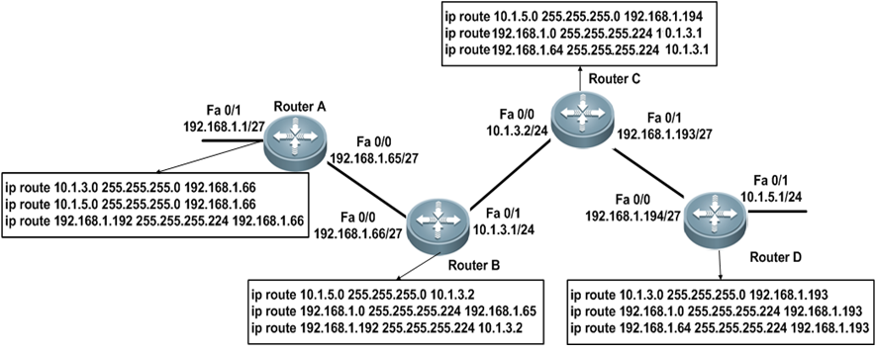
静态路由配置示例
静态路由配置分2步：
第一步：为网络中的每个接口配置IP地址
第二步：为每个路由器的非直连链路配置静态路由

Slide 29
8.5.3 什么是默认路由
默认路由指的是路由表中，未直接列出目标网络的路由选择项，用于在不明确的情况下，指示数据帧下一跳的转发方向。路由器如果配置了默认路由，则所有未明确指明目标网络的数据包，都按默认路由进行转发，避免这些数据包被路由器丢弃。
默认路由可以看作是静态路由的一种特殊情况，是一种特殊的静态路由，当路由表中与包的目的地址之间，没有匹配的表项时，为避免网络上传输的数据包丢失，需要路由器能够做出的选择下使用。

Slide 30
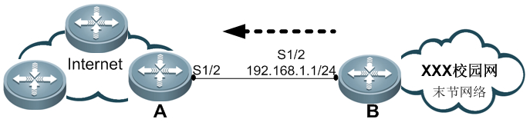
8.5.3 什么是默认路由
默认路由可以看作是静态路由的一种特殊情况，是一种特殊的静态路由，当路由表中与包的目的地址之间，没有匹配的表项时，为避免网络上传输的数据包丢失，需要路由器能够做出的选择下使用。

Slide 31
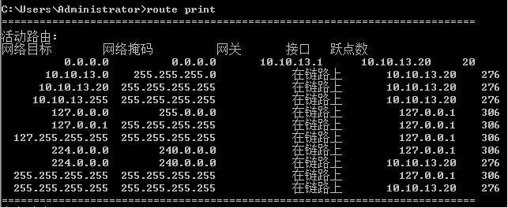
8.5.3 什么是默认路由
默认路由可以看作是静态路由的一种特殊情况，是一种特殊的静态路由，当路由表中与包的目的地址之间，没有匹配的表项时，为避免网络上传输的数据包丢失，需要路由器能够做出的选择下使用。

Slide 32
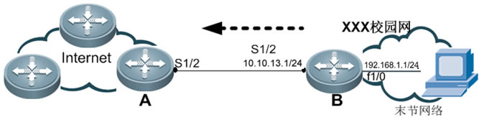
8.5.4 配置默认路由
由于默认路由是一种特殊的静态路由，也需要网络管理员手工配置的路由信息，才能获取路由表信息。因此在末梢网络的路由器上，配置默认路由命令和配置静态路由方式完全相同。以下是路由器配置默认路由命令格式：

Slide 33
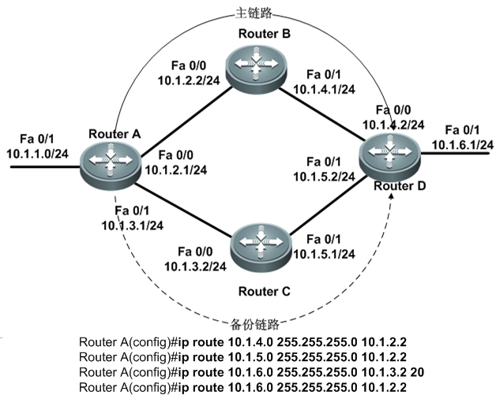
浮动静态路由
浮动静态路由主要提供路由的冗余性能，浮动静态路由只会在首选路由发生失败的时候出现在路由选择表中。
浮动路由是在正常的静态路由配置后增加一个大于1的管理距离值
如图配置所示，如果主链路失败，将采用备份链路发送数据到10.1.6.0/24网络

Slide 34
负载均衡
当到达目标网络存在多条相同代价的路径时，路由协议将采用负载均衡传输数据（多条链路同时传送数据）
负载均衡可以是等价或非等价的，这里的代价（cost）是一个通用术语，它指的是与路由相关联的度量。
等价负载均衡（Equal-Cost Load Balance）——将流量均等地分布到多条度量相同的路径上。
非等价负载均衡（Unequal-Cost Load Balance ）——将流量分布到不同度量的多条路径上，各条路径上分布的流量与路由代价成反比，也就是说，代价越低的路径分配的流量越多，代价越高的路径分配的流量越少。

Slide 35
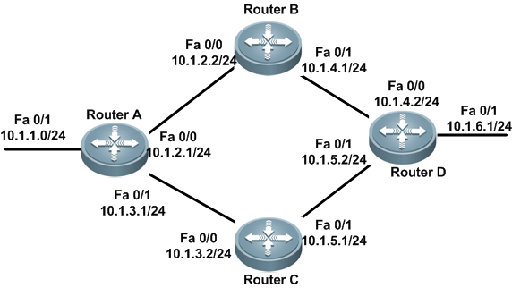
负载均衡举例
如图所示，可以手动配置两条到达目标网络的路由条目，实现静态负载均衡

Slide 36
默认路由
默认路由是一种特殊的静态路由条目，目标网络和掩码均是四个0
当路由表中所有条目均无法匹配目标网络时，将匹配默认路由条目
默认路由配置举例：
ip route 0.0.0.0 0.0.0.0 { ip-address | interface-id}

Slide 37
查看路由表
Router#show ip route
Codes: C - connected, S - static, R - RIP B - BGP
O - OSPF, IA - OSPF inter area
N1 - OSPF NSSA external type 1, N2 - OSPF NSSA external type 2
E1 - OSPF external type 1, E2 - OSPF external type 2
i - IS-IS, L1 - IS-IS level-1, L2 - IS-IS level-2, ia - IS-IS inter area
C 192.168.10.0/24 is directly connected, FastEthernet 0/0 //直连路由
C 192.168.10.1/32 is local host.
C 192.168.20.0/24 is directly connected, FastEthernet 0/1 //直连路由
C 192.168.20.1/32 is local host.
S 192.168.30.0/24 [1/0] via 192.168.10.2 //负载均衡
192.168.30.0/24 [1/0] via 192.168.20.2 //负载均衡
S* ip route 0.0.0.0 0.0.0.0 192.168.10.2 //默认路由

Slide 38
课程议题
动态路由协议
基本原理

Slide 39
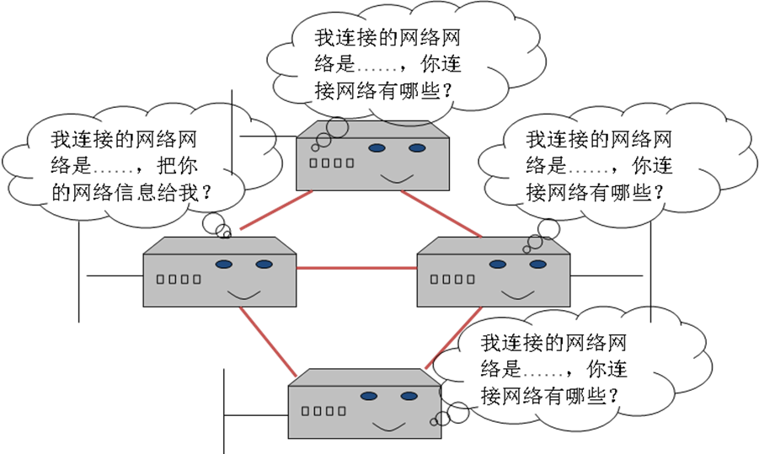
动态路由协议基础知识
路由选择协议：通过提供共享路由选择信息的机制来支持被动路由协议运转。路由选择协议消息在路由器之间传送。路由选择协议允许路由器与其他路由器通信来修改和维护路由选择表，如RIP路由协议。
被动路由的协议：是用于封装数据包，穿越互联网到达目的地的协议，如IP协议。

Slide 40
管理距离
管理距离 (AD) ：定义路由来源的可信度
不同的路由协议生成到相同目标网络的路由条目时，根据管理距离确定哪个路由协议生成的路由条目显示在路由表中
管理距离是从 0 到 255 的整数值。值越低表示路由来源越可靠，优先级别越高。
常见路由协议的管理距离值
路由来源 | 管理距离
直连接口生成的直连路由 | 0
使用出站接口配置的静态路由 | 0
使用下一跳地址配置的静态路由 | 1
OSPF | 110
RIP | 120

Slide 41
度量
度量：是评价一条路由条目的优劣程度
相同路由协议生成到相同目标网络的路由条目时，根据度量确定哪条路由条目显示在路由表中
如果多条路由条目度量相同则启用负载均衡
常见的度量参数
跳数（hop count）
带宽（bandwidth）
负载（Load）
时延（Delay）
可靠性（Reliability）
代价

Slide 42
收敛
收敛：使网络中所有路由选择表达到一致状态的过程。
收敛时间：从不收敛到收敛所花费的时间。即全网实现信息共享以及所有路由器计算最优路径所花费的时间的总和。
在任何路由选择协议里收敛时间都是一个重要的因素，在拓扑发生变化之后，一个网络收敛速度越快，说明路由选择协议越好。

Slide 43
路由协议的选择
静态路由还是动态路由？
根据网络规模进行选择
距离矢量还是链路状态？
根据网络规模进行选择
根据网络复杂程度进行选择
有类路由还是无类路由？
考虑网络需求
考虑可扩展性
Notes:
PPT中图的讲解：
数据包由RA所连的网络发往RD所连的网络，距离矢量路由协议将进行负载均衡；链路状态路由协议根据实际链路状态决定数据包的转发。
PPT中文字的讲解：
那么在网络设计时，我们该选择哪些路由协议呢？
选择路由协议需要考虑的方面：
首先要考虑网络的规模，如果是中小型网络，并且路由器的路由跳数在１５个路由器的范围内，那么RIP路由协议可以满足．但超过１５跳，RIP认为是无法到达的．而OSPF等路由协议可以支持超过１５跳这个范围的．
其次要考虑网络中的需求．要想达到此需求，那么选择的路由协议是否支持．还要考虑采用此路由协议的话，网络中的硬件设备是否支持等问题．
最后还要考虑网络的可扩展性．随着网络的规模的增大，现在的路由协议能否满足企业网络的发展．因为网络改造是一个复杂的工程，选择路由协议必须着眼于未来企业的发展．

Slide 44
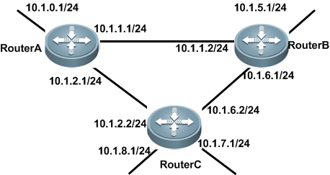
8.6.2 动态路由协议决策
Notes:
PPT中图的讲解：
数据包由RA所连的网络发往RD所连的网络，距离矢量路由协议将进行负载均衡；链路状态路由协议根据实际链路状态决定数据包的转发。
PPT中文字的讲解：
那么在网络设计时，我们该选择哪些路由协议呢？
选择路由协议需要考虑的方面：
首先要考虑网络的规模，如果是中小型网络，并且路由器的路由跳数在１５个路由器的范围内，那么RIP路由协议可以满足．但超过１５跳，RIP认为是无法到达的．而OSPF等路由协议可以支持超过１５跳这个范围的．
其次要考虑网络中的需求．要想达到此需求，那么选择的路由协议是否支持．还要考虑采用此路由协议的话，网络中的硬件设备是否支持等问题．
最后还要考虑网络的可扩展性．随着网络的规模的增大，现在的路由协议能否满足企业网络的发展．因为网络改造是一个复杂的工程，选择路由协议必须着眼于未来企业的发展．

Slide 45
路由协议的比较
路由协议 | RIPv1 | RIPv2 | OSPF | BGP
距离矢量 | √ | √ |  | √
链路状态 |  |  | √
有类路由协议 | √
无类路由协议 |  | √ | √ | √
变长子网掩码 |  | √ | √ | √
路由自动汇总 | √ | √ |  | √
路由手动汇总 |  | √ | √ | √
收敛速度 | 慢 | 慢 | 快 | 慢

Slide 46
路由协议的比较
参数 | RIPv1 | OSPF
协议 | UDP520（端口号） | IP89（协议字段值）
服务类型 | 尽力而为 | 1-to-1 Windows
管理距离值 | 120 | 110
更新内容 | 路由表 | 链路和接口状态
更新方式 | 广播包 | 组播包
利用方式 | 周期更新 | 触发更新
缺点 | 有环路产生 | 技术相对复杂
路由特点 | 完全信任邻居 | 独自计算路径
实际需求 | 极少 | 很多

Slide 47
8.6.4 距离矢量路由协议
距离矢量路由算法是动态路由算法的一种。它是这样工作的：每个路由器维护一张矢量表，表中列出了当前已知的到每个目标的最佳距离，以及所使用的线路。通过在邻居路由器之间相互交换信息，路由器不断地更新它们各自内部的路由表。
常见的属于距离矢量路由选择协议有：RIP、 RIPV2、 IGRP 、EIGRP。

Slide 48
8.6.5 链路状态路由协议
链路状态路由协议，又叫最短路径优先协议或分布式数据库协议。与距离矢量路由协议相比，链路状态协议对路由的计算方法有本质的差别。链路状态路由协议是层次式学习路由，网络中的路由器并不向邻居路由器传递“路由项”，而是通告给邻居路由器一些链路状态，最后在网络中形成总的链路状态数据库。
常见的链路状态路由协议有：OSPF、IS-IS。

Slide 49
8.6.5 链路状态路由协议
特点：
1、创建拓扑图
2、快速收敛
3、事件驱动更新
4、层次式设计

Slide 50
8.6.5 链路状态路由协议
过程：
1、了解直连网络
2、向邻居发送Hello数据包
3、建立链路状态数据包
4、将链路状态数据包泛洪给邻居
5、构建链路状态数据库

Slide 51
锐捷网络，
让您的网络尽在掌握 !

